Slide 1
Безопасность на дорогах пгт. Междуреченский

Slide 2
Перекресток ул. Гагарина и ул. Толстого является «слепым», на перекрестке нет светофора, для поворота на ул. Гагарина необходимо выезжать на пешеходный переход, чтобы быть уверенным в маневре.

Slide 3
Для обеспечения видимости на перекрестке можно установить дорожное сферическое зеркало

Slide 4
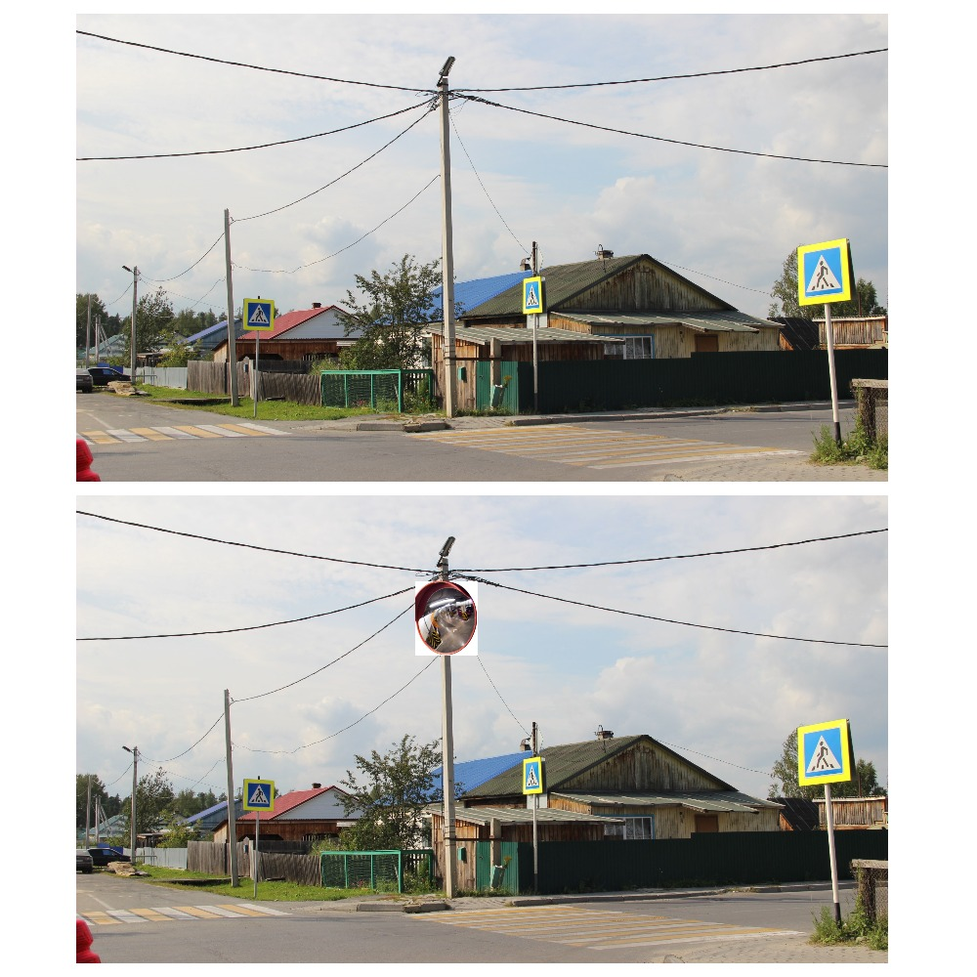

Slide 5
Смета расходов на приобретение и установку зеркала
№ п/п | Наименование | Стоимость (рублей)
1 | D-600мм Зеркало дорожное с устройством электрообогрева и козырьком (круглое) | 28 400,00*
2 | Кронштейн для крепления зеркала дорожного к стене d600 | 1 350,00*
3 | Доставка | 4 000,00
4 | Работы по установке и подключению зеркала | 10 000,00
 | Итого | 43 750,00
*www.dor.expert.ru

Slide 6
Финансирование проекта
Бюджет района
42 750,00 рублей
Средства граждан
1 000,00 рублей
Приобретение и установка дорожного зеркала

